Slide 2
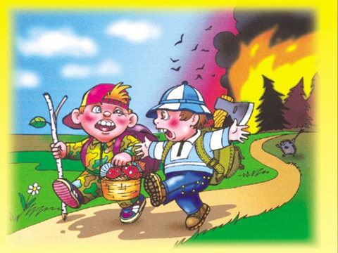

Slide 3
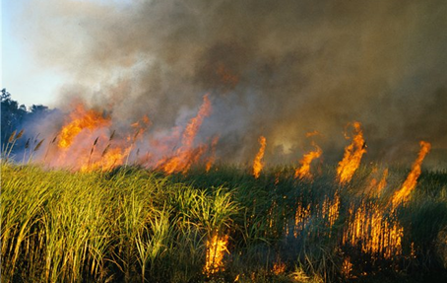

Slide 4
Нельзя!
Играть со спичками
Зажигать на ёлке бенгальские огни, свечи, фейерверки
Оставлять незатушеные костры
Поджигать траву, пух, мусор в баках
Сушить бельё над плитой

Slide 5
Чтобы не было пожара!
Не оставляйте без присмотра включенные электроприборы и источники открытого огня!
Не пользуйтесь самодельными и неисправными электроприборами!
Не нагревайте незнакомые предметы,
особенно аэрозольные баллончики!
Не перегружайте электросеть!

Slide 6
ГОРИТ ТЕЛЕВИЗОР
- обесточить;
- накрыть влажной тканью;
- при необходимости позвонить «01» и вызвать пожарный наряд.

Slide 7
ГОРИТ ЧЕЛОВЕК
догнать, накрыть тканью;
уронить на пол;
тушить огнетушителем нельзя.

Slide 8
НА ТЕБЕ ГОРИТ ОДЕЖДА
надо упасть на пол;
накрыться влажной тканью;
бежать нельзя.

Slide 9
Как надо преодолевать задымлённое помещение
пригнувшись;
задержать дыхание;
использовать мокрое полотенце.

Slide 10
При пожаре:
1.Позвонить по тел. «01» и указать точный адрес!
2.Задействовать подручные средства пожаротушения!
3.Нельзя при пожаре пользоваться лифтом!
4.При угрозе жизни необходимо покинуть опасную зону!
5.Встретить пожарных и указать место пожара !

Slide 11
Юные пожарные!
На вас наша надежда!
Думаем, вы сможете
Объяснить невежде,
Как вести себя с огнём
И что надо знать о нём!

